Slide 1
Презентация к уроку ИЗО для 1 класса
Тема урока: Круги от опавших листьев
Работа с несколькими материалами:
фломастеры, клей, сухие листья
Подготовила учитель начальных классов
Черных Надежда Александровна

Slide 2
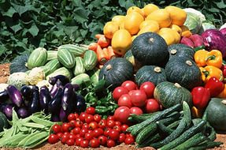
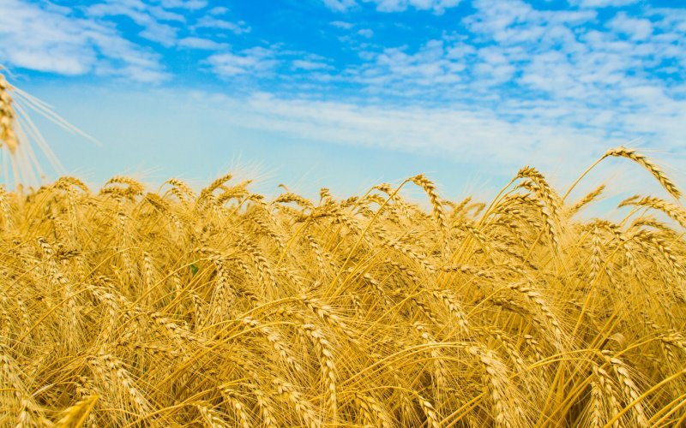
Праздник урожая
Татьяна Бокова Осень скверы украшает Разноцветною листвой. Осень кормит урожаем Птиц, зверей и нас с тобой. И в садах, и в огороде, И в лесу, и у воды. Приготовила природа Всевозможные плоды. На полях идёт уборка - Собирают люди хлеб. Тащит мышка зёрна в норку, Чтобы был зимой обед. Сушат белочки коренья, запасают пчёлы мёд. Варит бабушка варенье, В погреб яблоки кладёт. Уродился урожай - Собирай дары природы! В холод, в стужу, в непогоду Пригодится урожай!

Slide 3
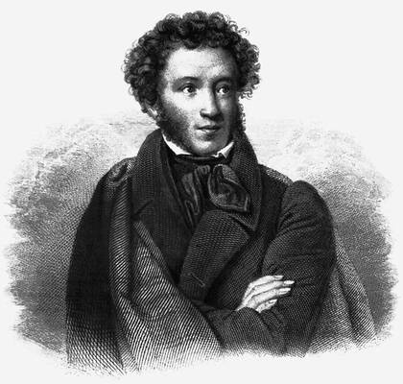
Унылая пора! Очей очарованье!
Александр Пушкин Унылая пора! Очей очарованье! Приятна мне твоя прощальная краса — Люблю я пышное природы увяданье, В багрец и в золото одетые леса, В их сенях ветра шум и свежее дыханье, И мглой волнистою покрыты небеса, И редкий солнца луч, и первые морозы, И отдаленные седой зимы угрозы.

Slide 4
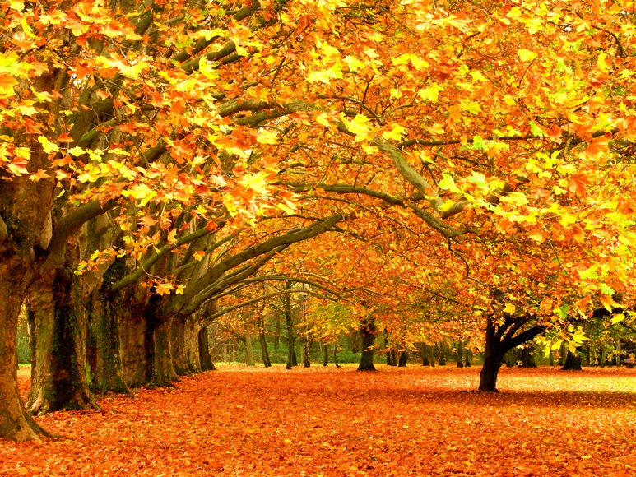

Slide 5
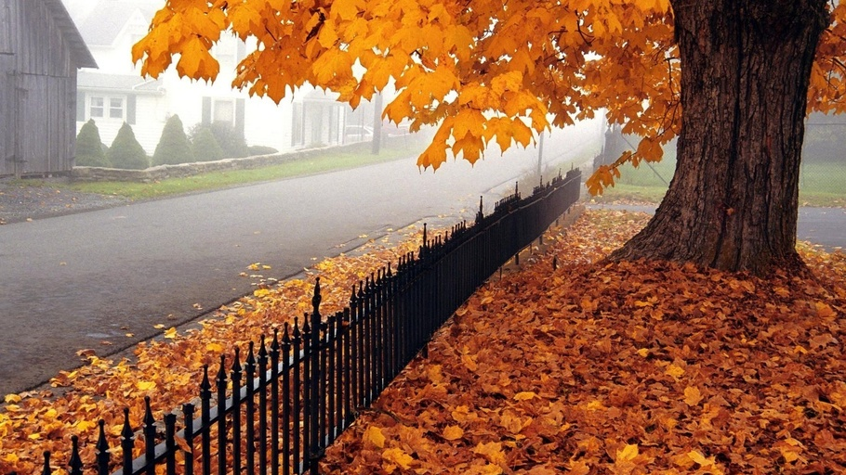

Slide 6
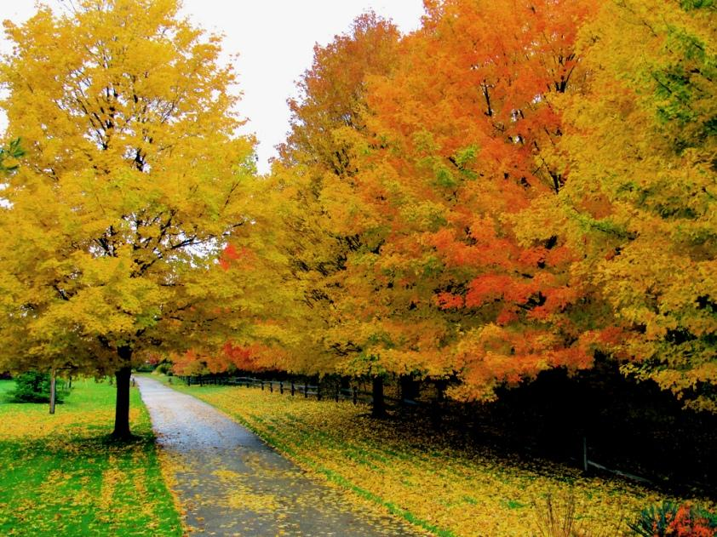

Slide 7
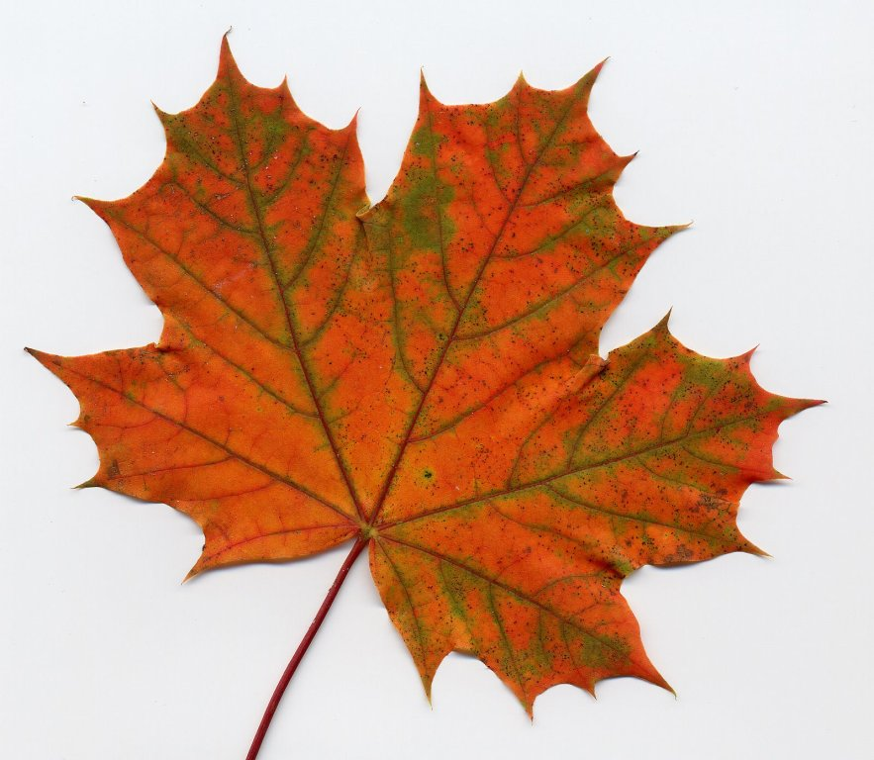
клён

Slide 8
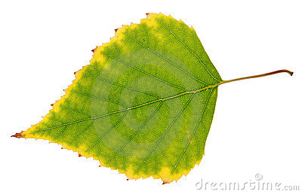
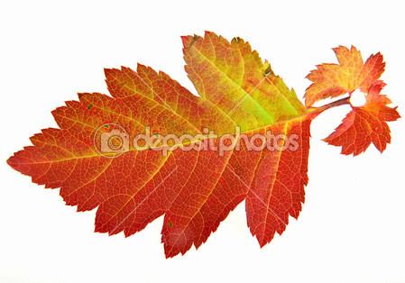
берёза
боярышник

Slide 9
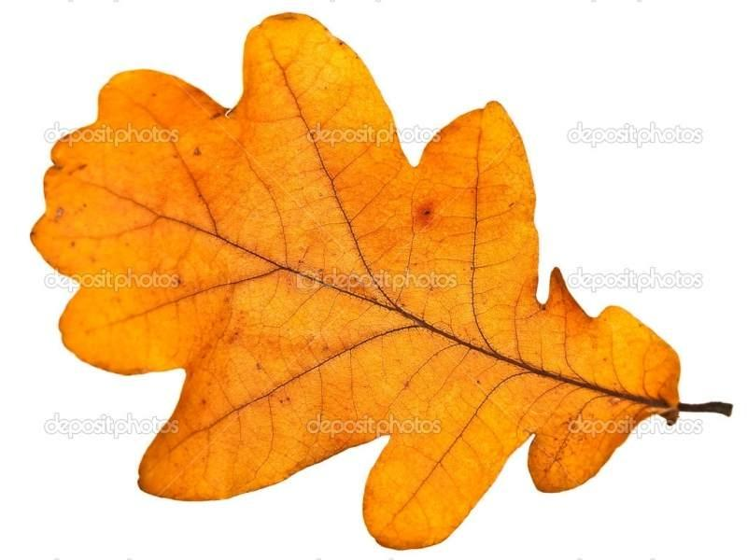
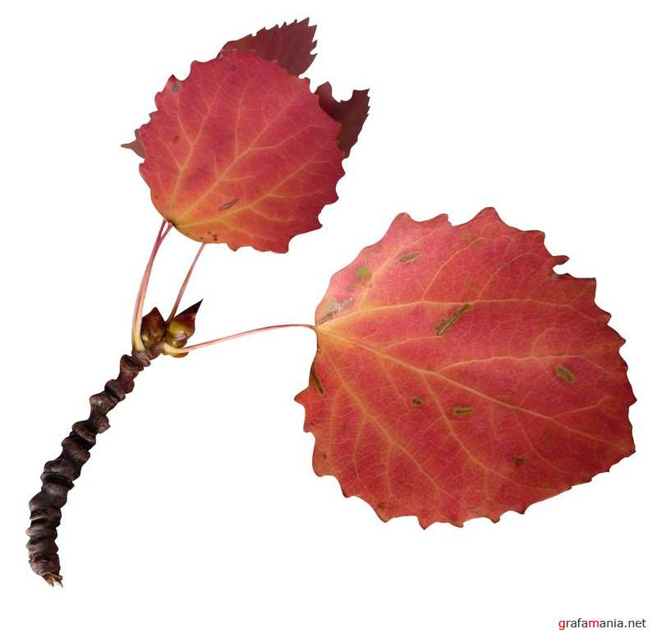
дуб
осина

Slide 10
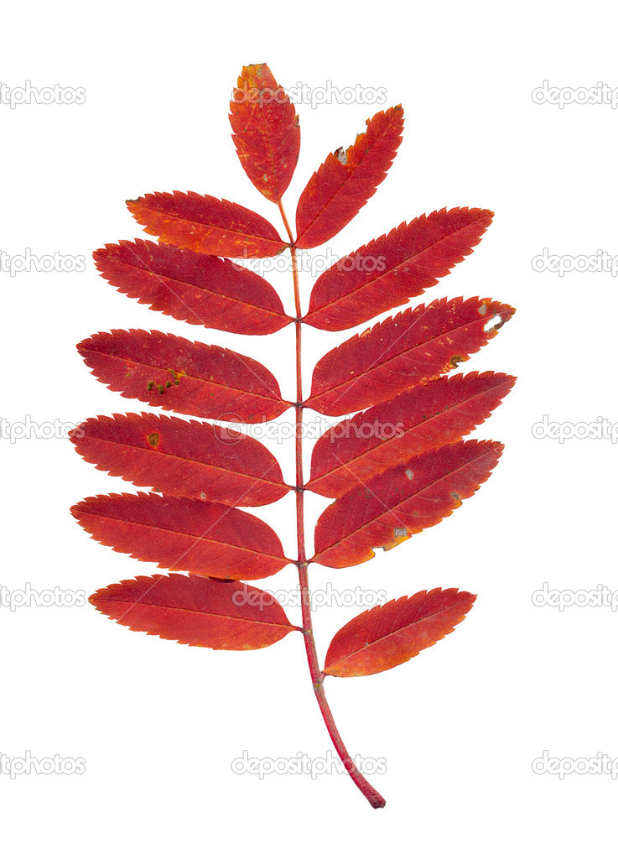
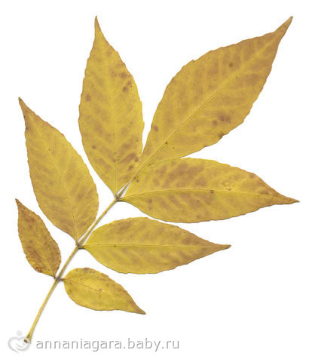
ясень
рябина

Slide 11
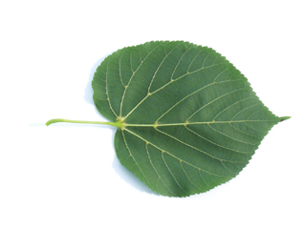
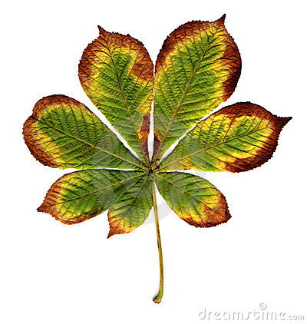
каштан
липа

Slide 13
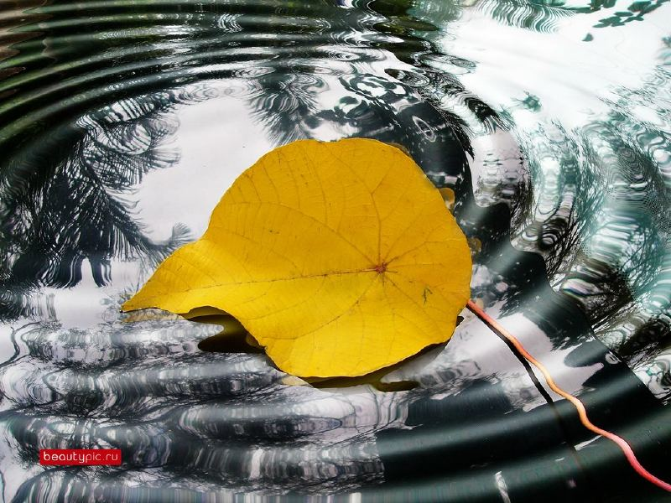
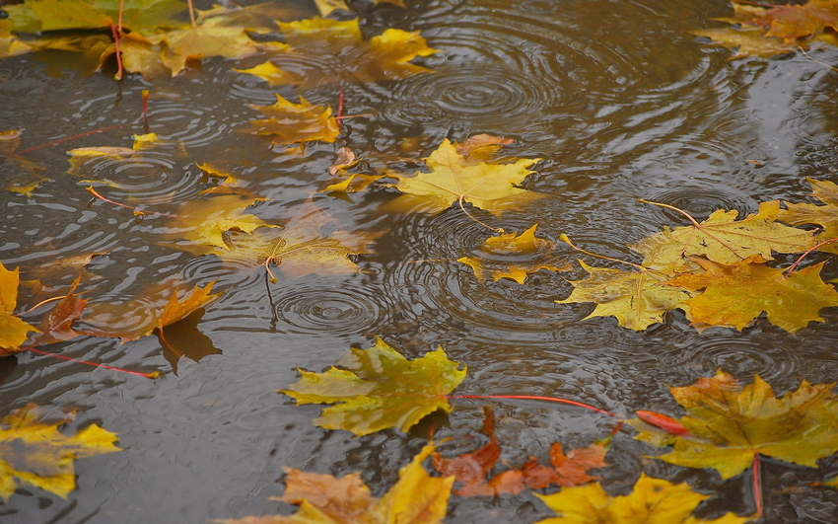

Slide 14
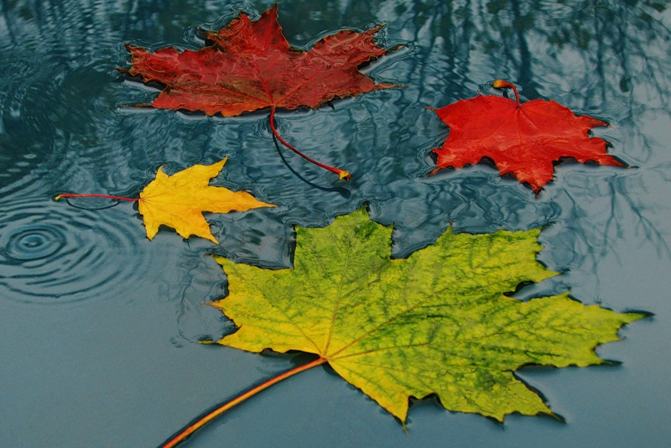
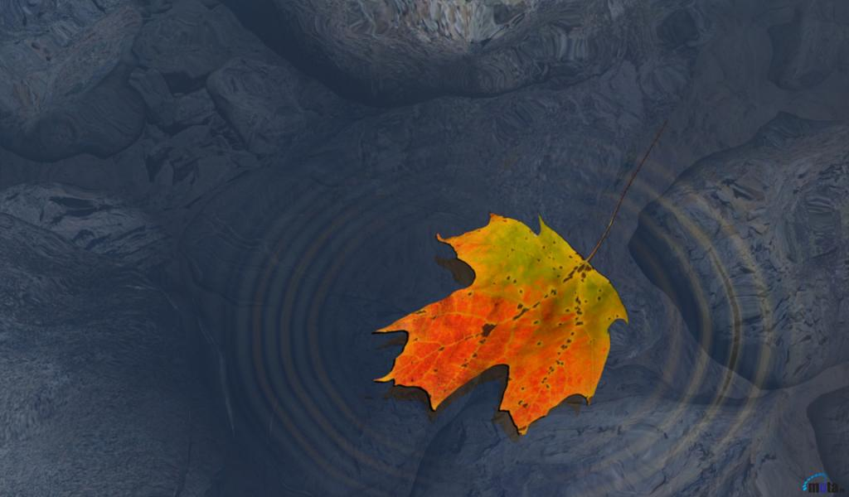

Slide 15
